Slide 1

Тверской государственный университет
Физико-технический факультет
Инициативная разработка

Slide 2

В Твери, как и во многих российских городах, зимой снижается активность
в общественных пространствах из-за холода.
Это приводит к социальной изоляции, ухудшению здоровья горожан
и снижению туристической привлекательности города.
2

Slide 3
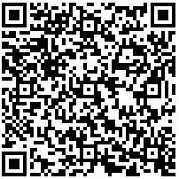
Исследование Rambler&Co и СберСтрахование 2022 (12 648 россиян)
Любимое время года
для провождения времени на улице
Процент Россиян, регулярно проводящих время на свежем воздухе
60%
В холодное время года активность падает, а потребность остается:
люди хотят быть активными круглый год.
“Тёплое место” решает проблему сезонности.

Slide 4
Прямая целевая аудитория
"Теплое место"
улучшает имидж города,
привлекает туристов
и демонстрирует заботу о людях.
●Органы местного самоуправления
● Застройщики
● Владельцы ТЦ
● Руководители культурных
и образовательных учреждений.
Косвенная целевая аудитория
“Тёплое место” создает
комфортные условия
для отдыха и общения.
● Жители населенного пункта, в том числе:
пожилые люди,
родители с детьми,
люди с ограниченными возможностями
● Туристы, экскурсионные группы.

Slide 5
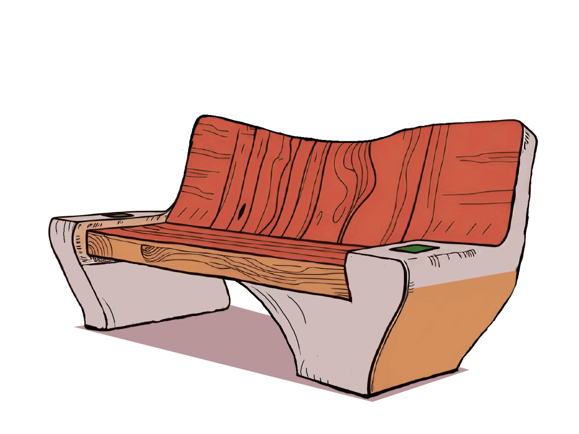
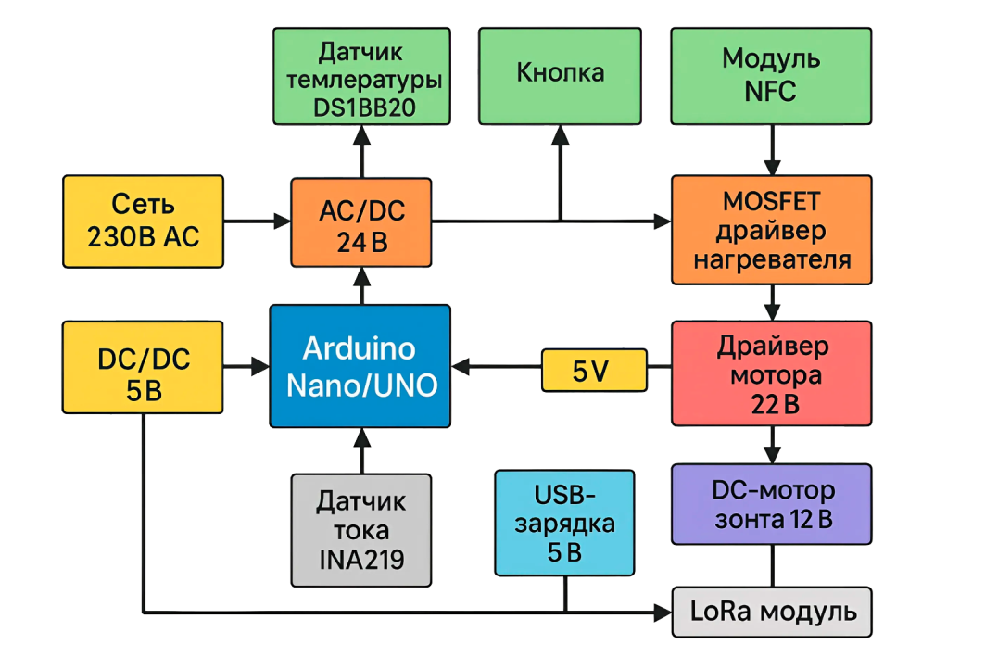
Что такое теплое место?
“Тёплое место” – это уличная скамейка с подогревом, зарядными устройствами и кнопкой вызова помощи, создающая комфортное и безопасное пространство для отдыха в любое время года.
Она повышает привлекательность общественных мест и способствует активности горожан.
Подогрев осуществляется углеродным кабелем, безопасно встроенным в деревянное сиденье,
обеспечивая приятное тепло в холодную погоду.
Расположенные в защищенном отсеке элементы управления гарантируют удобство и безопасность.
5

Slide 6

Уличные лавочки с подогревом “Тёплое место”
Универсальная доступность
Круглогодичное использование открытых общественных пространств
Повышение социальной активности населения
Улучшение качества жизни горожан
Рост комфортабельности
городской инфраструктуры
Аналоги
Название | Подогрев | Зарядные устройства | Кнопка скорой помощи | Экскурсионные записи
Скамейка «Модерн» | + | - | - | -
Скамейки-УрныРФ | + | - | - | -
Скамья GRAVEL | + | - | - | -
Shenzhen Weiyin | + | + | - | -
Улучшение качества жизни горожан
4

Slide 7
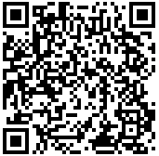
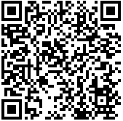
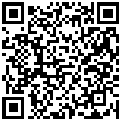


Расходы
Операционные траты: 1 773 600 рублей
Единовременные траты: 500 000 рублей
Мы используем самые выгодные и доступные материалы, тем самым достигая минимальных трат.
Общий объем рынка
TAM
212,1 млн. руб.
SAM
Доступная емкость рынка
4,7 млн. руб.
Доходы
Реально достижимая емкость рынка
SOM
2,3 млн. руб.
Себестоимость одной лавочки 20 200 рублей. С наценкой в 30% и планируемым оборотом в 70 изделий в месяц чистая прибыль составляет 559 300 рублей.
“Тёплое место” на сайте проекта
“Сильные идеи для нового времени”
smetannikovasofa@gmail.com
@sofiasmetannikova

Slide 8

Команда
Наставик: Наталья Яковлевна Вайсбург
Сметанникова Софья
– лидер команды,
студентка 2 курса
физико-технического факультета,
направление “Инноватика”
Аттестация по курсам:
Введение в инноватику
Объекты интеллектуальной собственности
Экономическая
теория
Технологии защиты окружающей среды
Худенко Полина
– студентка 2 курса
физико-технического факультета,
направление “Инноватика”
Аттестация по курсам:
Введение в инноватику
Объекты интеллектуальной собственности
Экономическая
теория
Технологии защиты окружающей среды
Архипова Дарья
– студентка 2 курса
физико-технического факультета,
направление “Инноватика”
Аттестация по курсам:
Введение в инноватику
Объекты интеллектуальной собственности
Экономическая
теория
Технологии защиты окружающей среды
Григорьева Алена
– студентка 1 курса магистратуры
физико-технического факультета,
направление
“Радиофизика”
Аттестация по курсам:
Физическая электроника
Программирование микроконтроллеров
Основы цифровой электроники
Основы аналоговой электроники
Преобразователи физических величин
Савельев Ярослав
– студент 4 курса физико-технического факультета,
направление “Радиофизика”
Аттестация по курсам:
Физическая электроника
Программирование микроконтроллеров
Основы цифровой электроники
Основы аналоговой электроники
Преобразователи физических величин

Slide 9
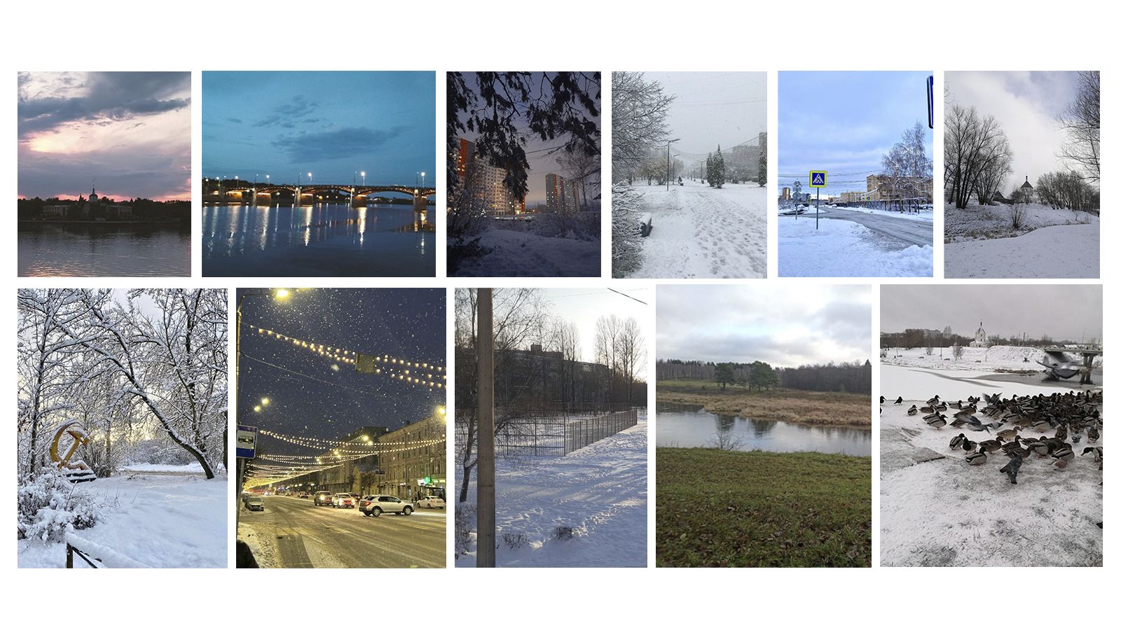
Тверь и Тверская область
Авторы фото: Худенко Полина, Архипова Дарья, Сметанникова Софья, Мельник Виктория, Вайсбург Наталья , Бакус Григорий

